Slide 1







Булки&Белки -
сдоба для функционального питания.
Название команды: «ЦП - 03»

Slide 2
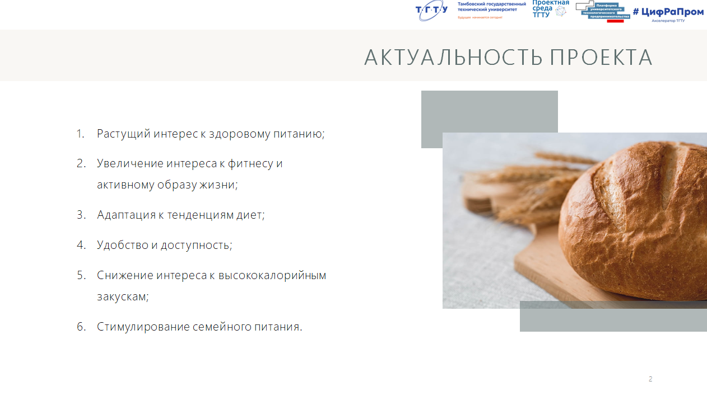

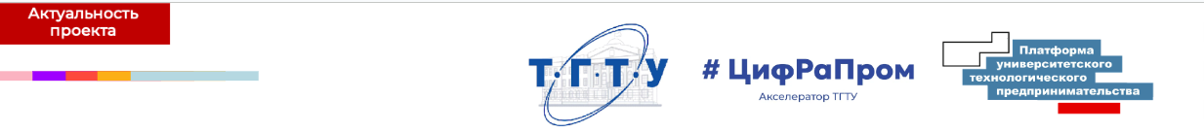

Растущий интерес к здоровому питанию
Увеличение интереса к фитнесу и активному образу жизни
Адаптация к тенденциям диет
Удобство и доступность
Снижение интереса к высококалорийным закускам
Стимулирование семейного питания

Slide 3
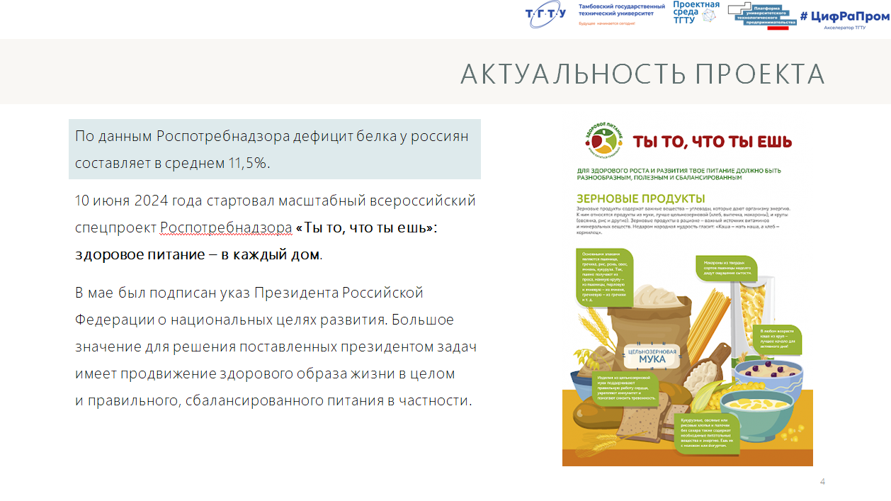

Slide 4
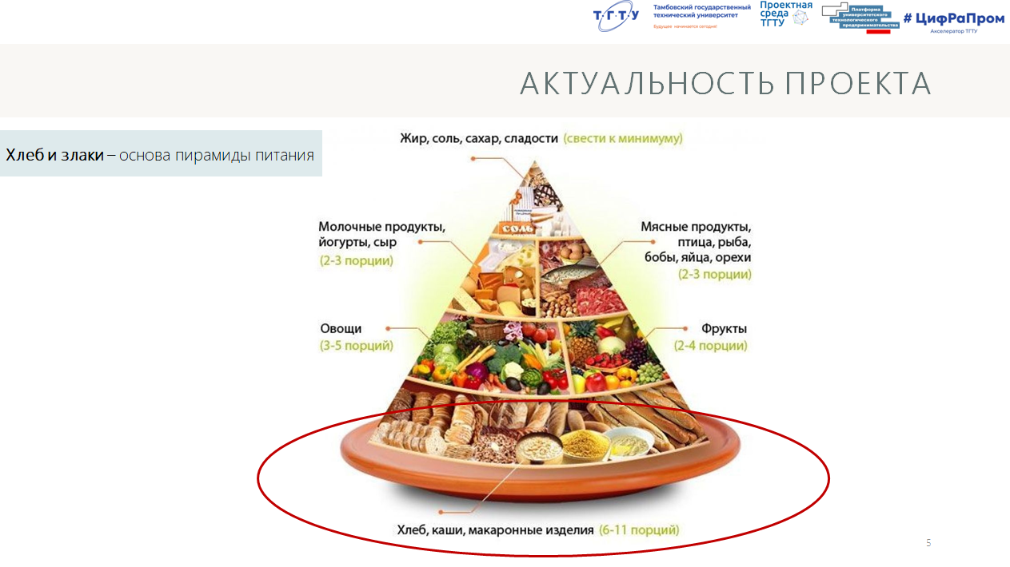

Slide 5


Slide 6


ЦЕЛЕВАЯ АУДИТОРИЯ ПРОЕКТА
1. Спортсмены и любители фитнеса
2. Занятые профессионалы
3. Семьи с детьми
4. Люди на диетах
5. Пожилые люди
Notes:
Портрет целевого клиента
Кто ваш клиент ? Как он принимает решение? Какой у него есть бюджет на решение проблемы , которую вы собираетесь закрывать ?
В какой ситуации клиент сталкивается с проблемой ? Как он решает ее сейчас?
для заказных проектов: Кто ваш заказчик? Кто пользователи решения, которое вы делаете для заказчика?
Если вы выполняете заказную задачу, расскажите о компании-заказчике и причинах, по которой у нее возникла задача (какую проблему надо решить?), в какой форме заказчик ждет результата? Какие технические, экономические и этические ограничения необходимо учитывать при решении задачи? С какими системами заказчика придется работать?

Slide 7
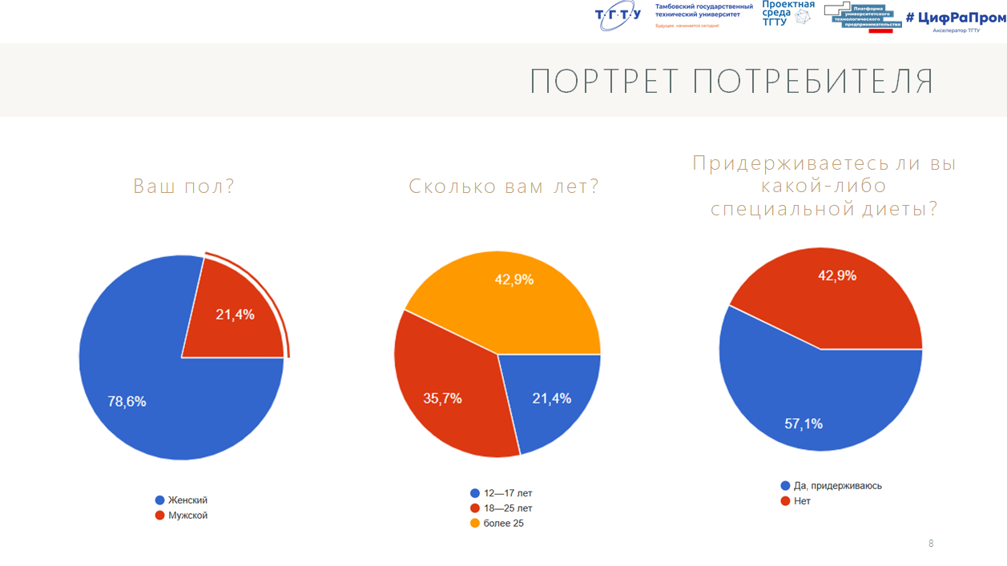

Slide 8
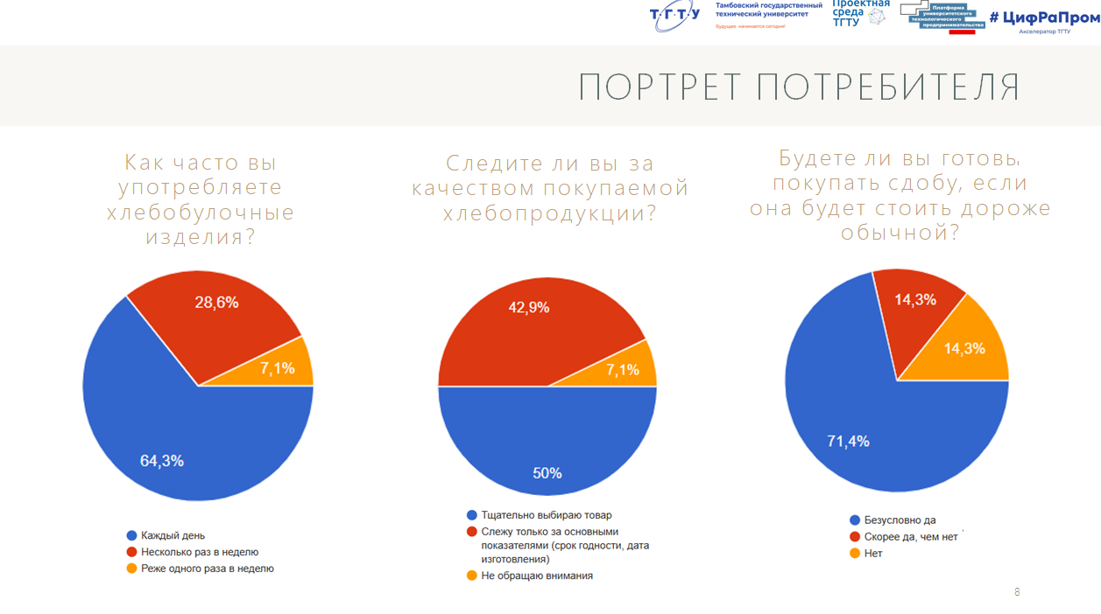

Slide 9

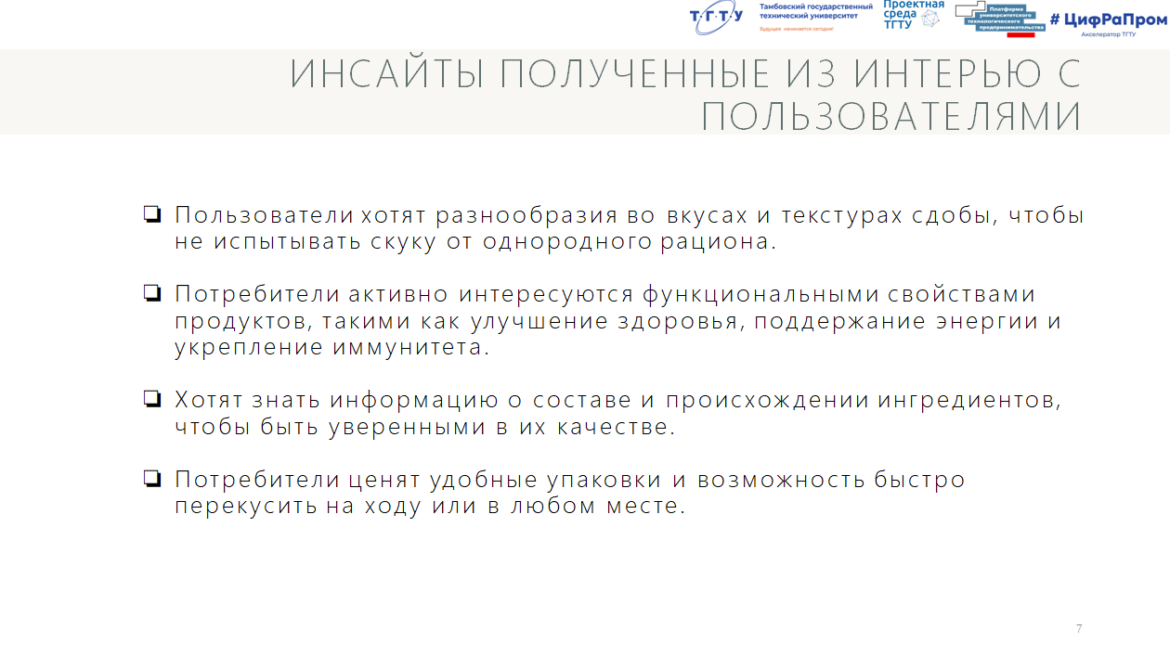
Инсайты, полученные из интервью с пользователями
Пользователи хотят разнообразия во вкусах и текстурах сдобы, чтобы не испытывать скуку от однородного рациона.
Потребители активно интересуются функциональными свойствами продуктов, такими как улучшение здоровья, поддержание энергии и укрепление иммунитета.
Хотят знать информацию о составе и происхождении ингредиентов, чтобы быть уверенными в их качестве.
Потребители ценят удобные упаковки и возможность быстро перекусить на ходу или в любом месте.
Notes:
слайды 3-4 можно объединить

Slide 10

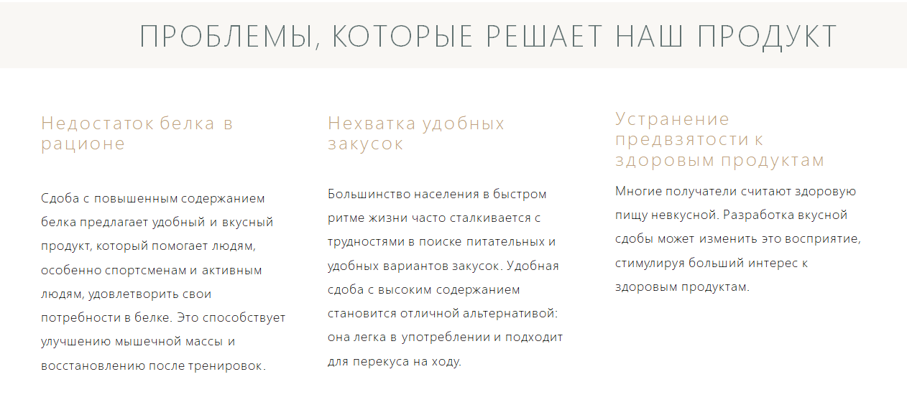
КЛЮЧЕВАЯ ПРОБЛЕМА
Notes:
Пример шаблона формулировки проблемы:
наш [пользователь - кто он?]
хочет [цель/желание/потребность - написать, что именно он хочет?],
но не может, потому что ему мешают [барьеры - какие именно?, что ему мешает? почему не может решить или результат не устраивает?],
а существующие [решения такие-то - какие именно?]
обладают [недостатками такими-то - какими именно?]
и потому не позволяют эти барьеры преодолеть.
Начните с проблемы пользователя/заказчика, которую призван решить ваш проект.
Она не существует в вакууме — всегда есть кто-то, кто заинтересован в её решении, иначе это не проблема. Этот кто-то — ваш пользователь или заказчик. Он может и не являться вашим непосредственным заказчиком, но вы так или иначе действуете в его интересах. Обычно это не один человек, а группа людей, объединенных каким-то признаком.
Возможно вместо слова “проблема” вам больше подойдёт “нерешённая задача”, “неудовлетворённая потребность”
Здесь также уместно указать, почему эта проблема возникает / почему потребность не удовлетворяется
Скорее всего, нужно будет указать контекст (при каких условиях наблюдается проблема)
Если актуальность / серьезность проблемы не всем очевидна, скажите несколько слов о последствиях. Описывая проблему, постарайтесь воздержаться от мнений и оценочных прилагательных, особенно эмоциональных (“катастрофические последствия”, “колоссальный ущерб”) — гораздо лучше то же самое изложить в цифрах и фактах

Slide 11
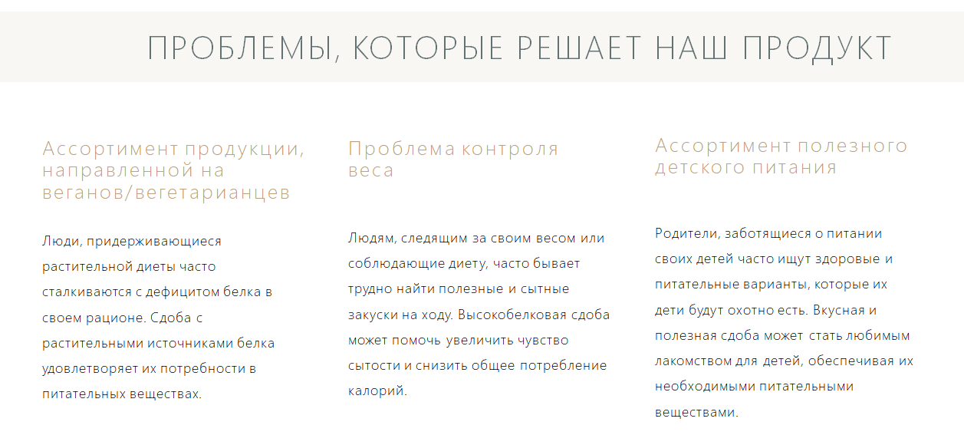
КЛЮЧЕВАЯ ПРОБЛЕМА
Notes:
Пример шаблона формулировки проблемы:
наш [пользователь - кто он?]
хочет [цель/желание/потребность - написать, что именно он хочет?],
но не может, потому что ему мешают [барьеры - какие именно?, что ему мешает? почему не может решить или результат не устраивает?],
а существующие [решения такие-то - какие именно?]
обладают [недостатками такими-то - какими именно?]
и потому не позволяют эти барьеры преодолеть.
Начните с проблемы пользователя/заказчика, которую призван решить ваш проект.
Она не существует в вакууме — всегда есть кто-то, кто заинтересован в её решении, иначе это не проблема. Этот кто-то — ваш пользователь или заказчик. Он может и не являться вашим непосредственным заказчиком, но вы так или иначе действуете в его интересах. Обычно это не один человек, а группа людей, объединенных каким-то признаком.
Возможно вместо слова “проблема” вам больше подойдёт “нерешённая задача”, “неудовлетворённая потребность”
Здесь также уместно указать, почему эта проблема возникает / почему потребность не удовлетворяется
Скорее всего, нужно будет указать контекст (при каких условиях наблюдается проблема)
Если актуальность / серьезность проблемы не всем очевидна, скажите несколько слов о последствиях. Описывая проблему, постарайтесь воздержаться от мнений и оценочных прилагательных, особенно эмоциональных (“катастрофические последствия”, “колоссальный ущерб”) — гораздо лучше то же самое изложить в цифрах и фактах

Slide 12
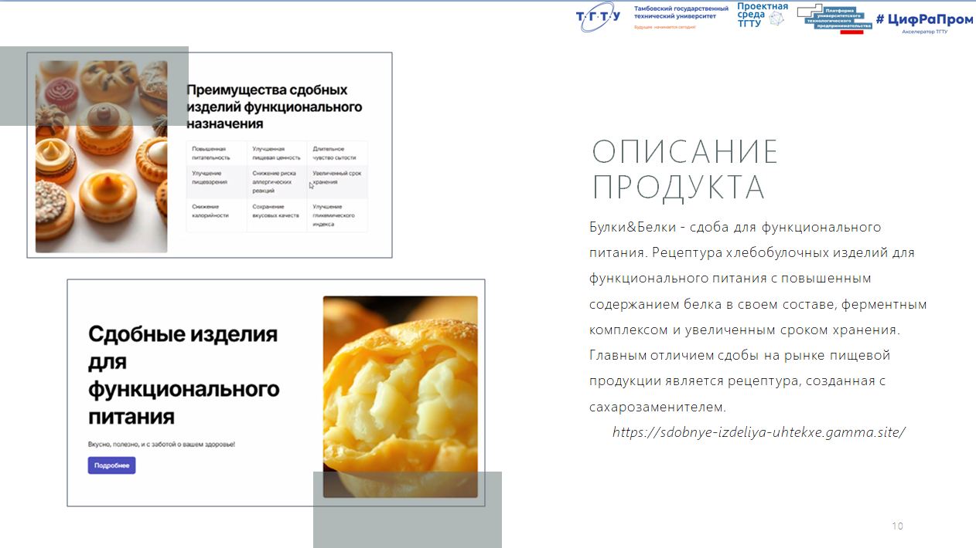


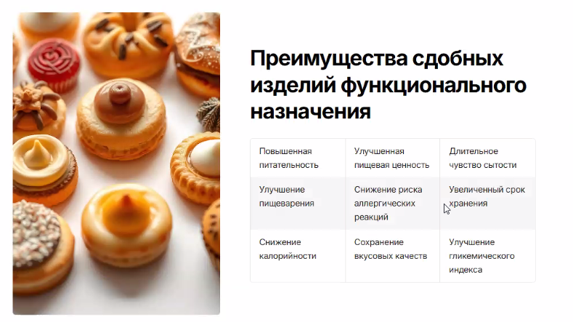


https://sdobnye-izdeliya-uhtekxe.gamma.site/
Notes:
Результаты проекта (ценностное предложение или предлагаемое решение):
Пример шаблона формулировки
Для [пользователей - кто они?]
наше [решение - что именно?]
будет [выполнять главную функцию - какую?],
и в отличие от [альтернатив - каких?]
будет иметь [такие-то преимущества - какие?]
пример 2
Для кого (целевой сегмент)
которые недовольны (текущая альтернатива)
наш продукт (ваша продуктовая категория)
который позволяет (ключевое решение)
в отличие (альтернативные решения)
мы делаем (ключевой функционал вашего продукта для конкретного решения проблемы)
пример:
Для молодых людей, живущих в городах до 1 млн. жителей
Которые недовольны качеством и полнотой информации о городских мероприятиях и событий в пабликах вКонтакте и Одноклассниках
Наш продукт – это интернет-сайт и мобильное приложение –афиша городских мероприятий
Который позволяет найти самое интересное мероприятие или событие в своем городе
В отличие от afisha.ru и timeout.ru, которым не интересно публиковать мероприятия в малых городах и с потенциальным количеством посетителей до 500 человек, мы умеем и любим собирать контент для регионов
У нас есть платформа для организаторов мероприятий, сайт и мобильное приложение для пользователей, а также партнерства с крупными агрегаторами событий
пример 3
[Название проекта/стартапа] помогает [название клиентского сегмента] решить [название проблемы] с помощью [технология/ценностное предложение]
Пример: Все Эвакуаторы помогают автолюбителям в любой части России получить эвакуацию и автотехпомощь на дороге 24 часа в сутки 7 дней в неделю по минимальной цене.

Slide 13
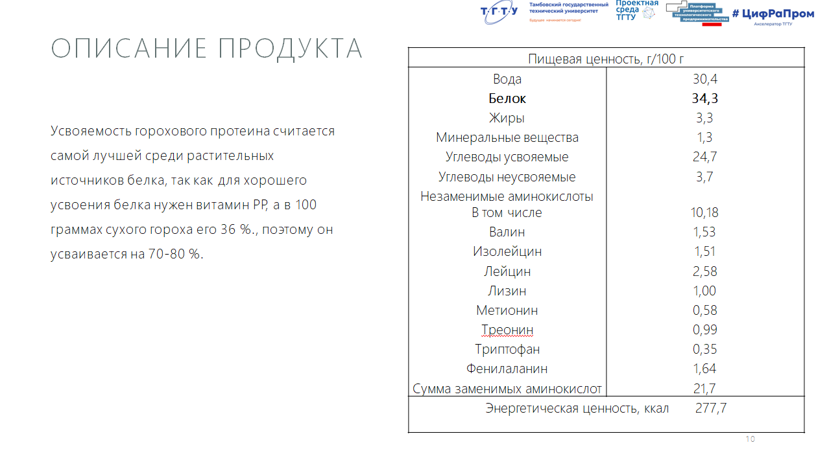

Slide 14
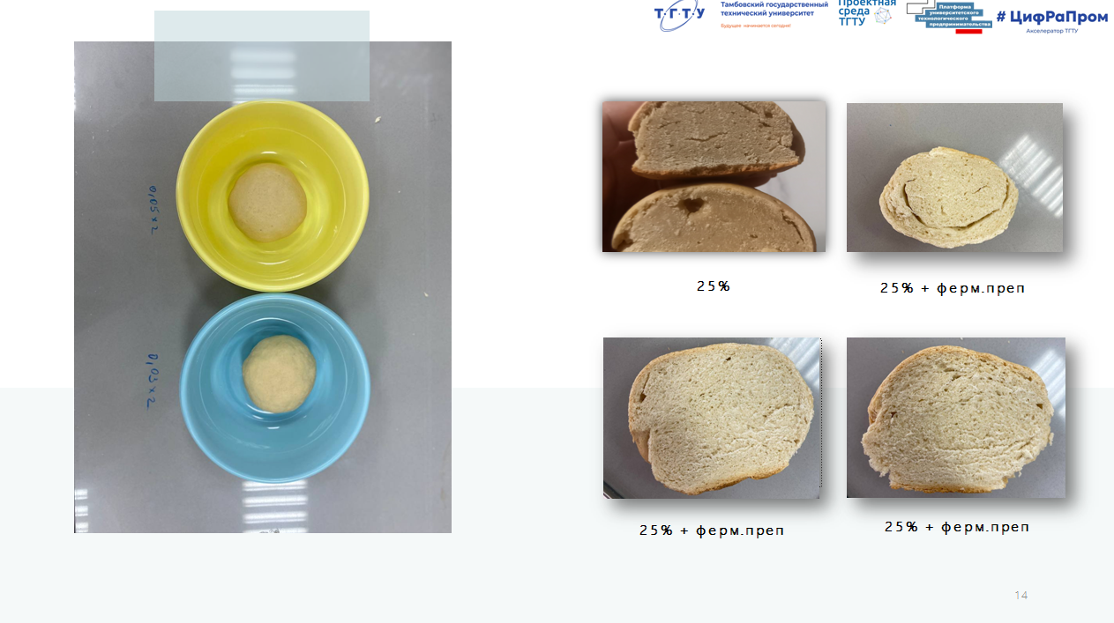

Slide 15
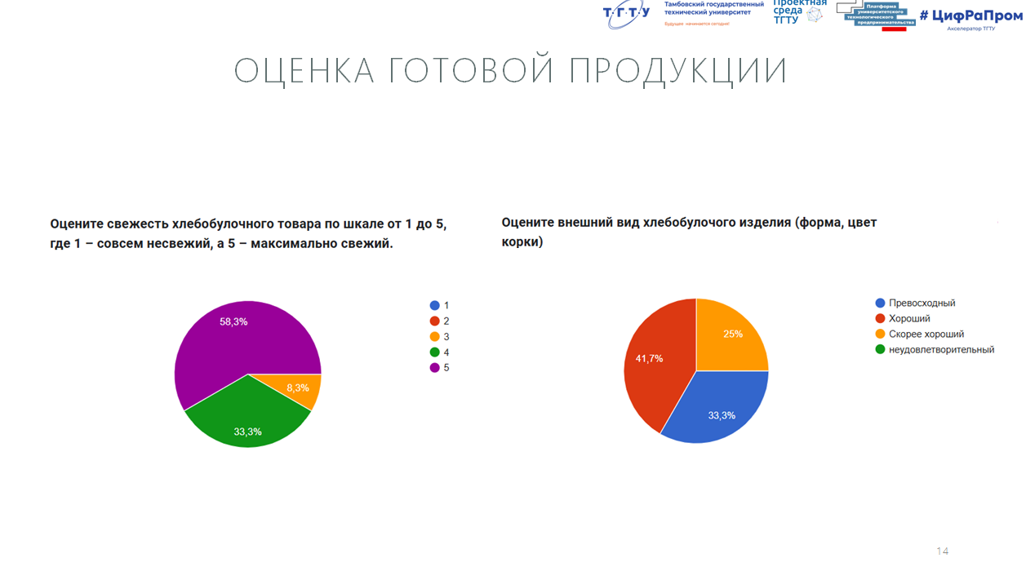

Slide 16
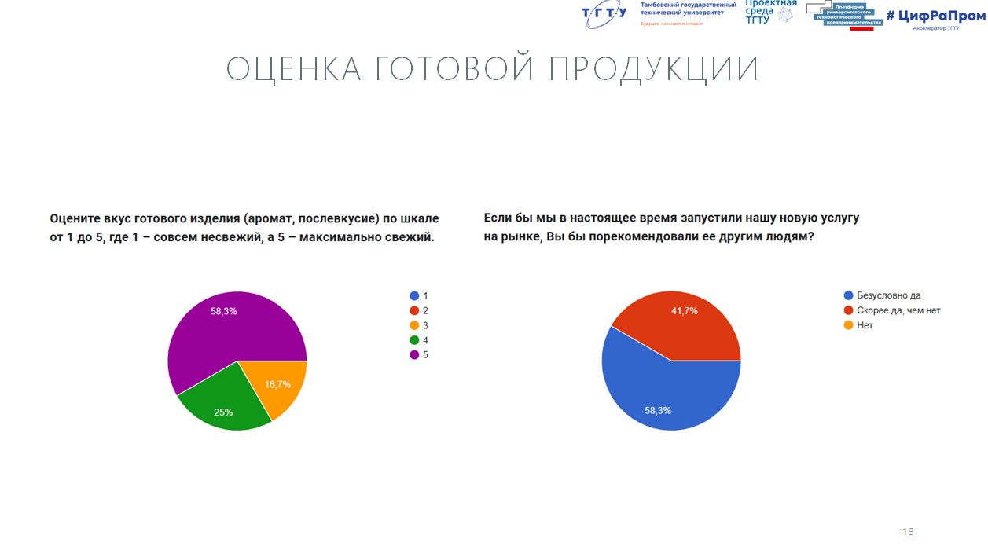

Slide 17
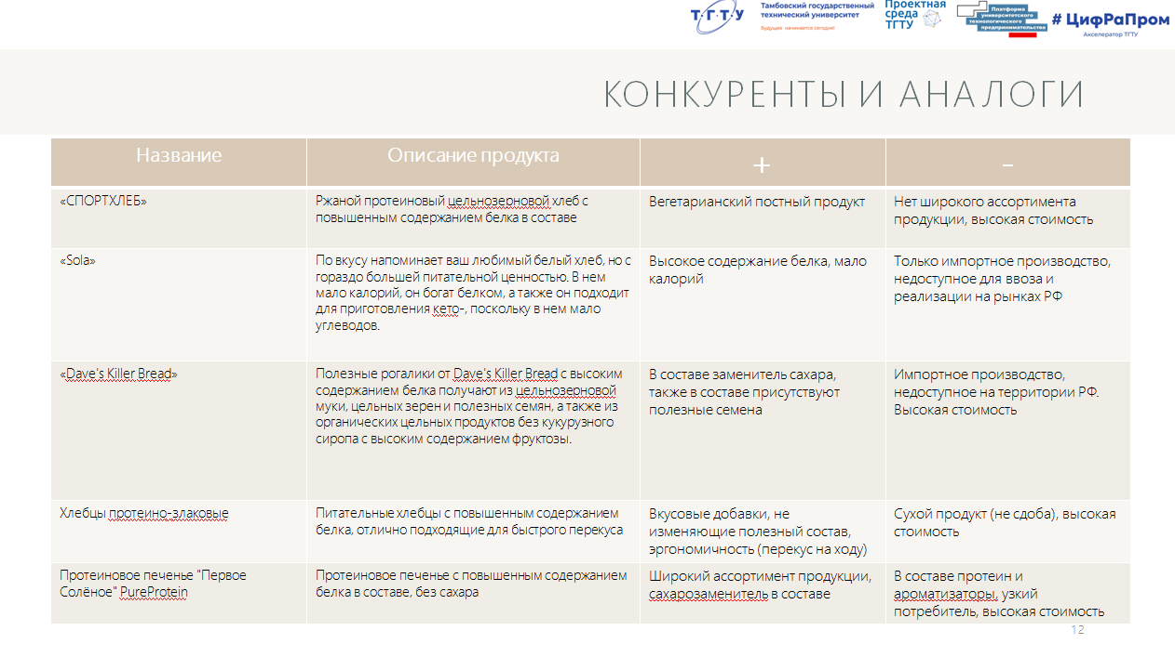

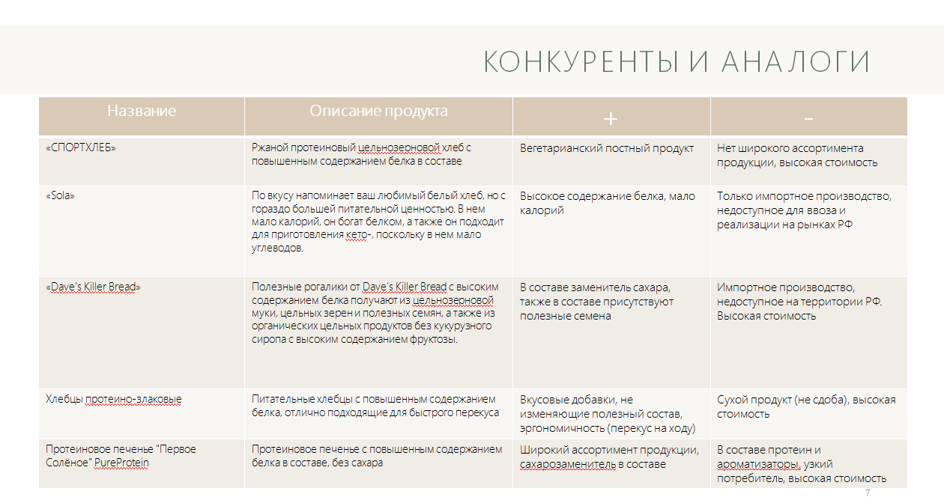
для всех проектов
заполнить одну из двух таблиц на выбор
(ту, которая для вас более понятна
данное примечание - удалить!
Конкуренты/аналоги
 | Название конкурента/ аналога | Название конкурента/ аналога | Название конкурента/ аналога | Название Вашего продукта/проекта
Критерий 1
Критерий 2
Критерий 3
Критерий 4
Критерий N
Notes:
можно заполнить только одну из таблиц: слайд 9 или 10

Slide 18
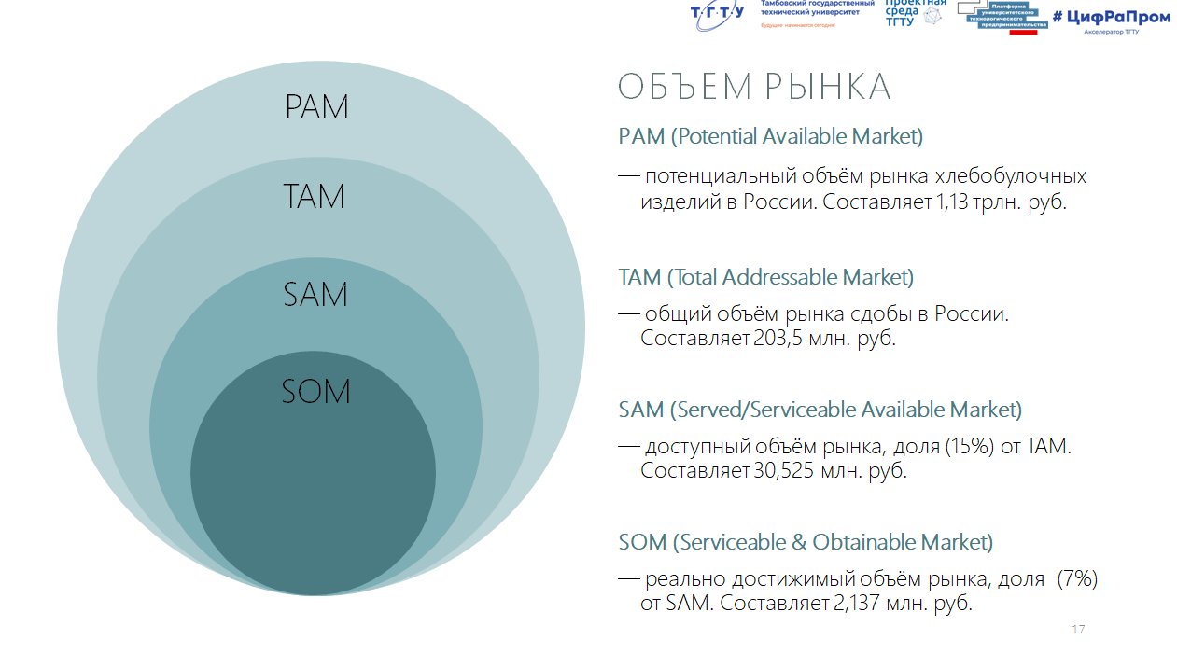

Slide 19
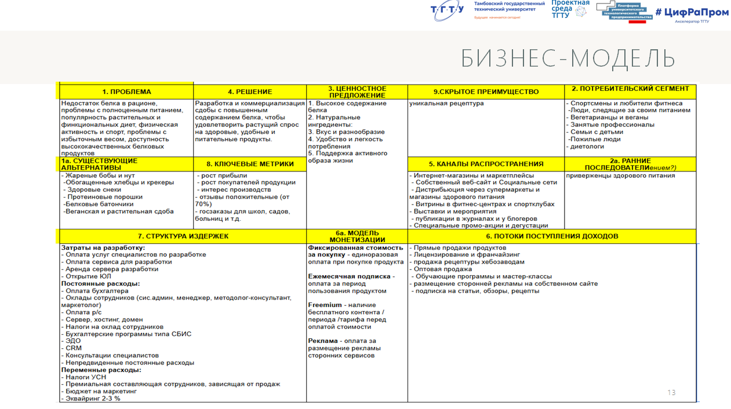

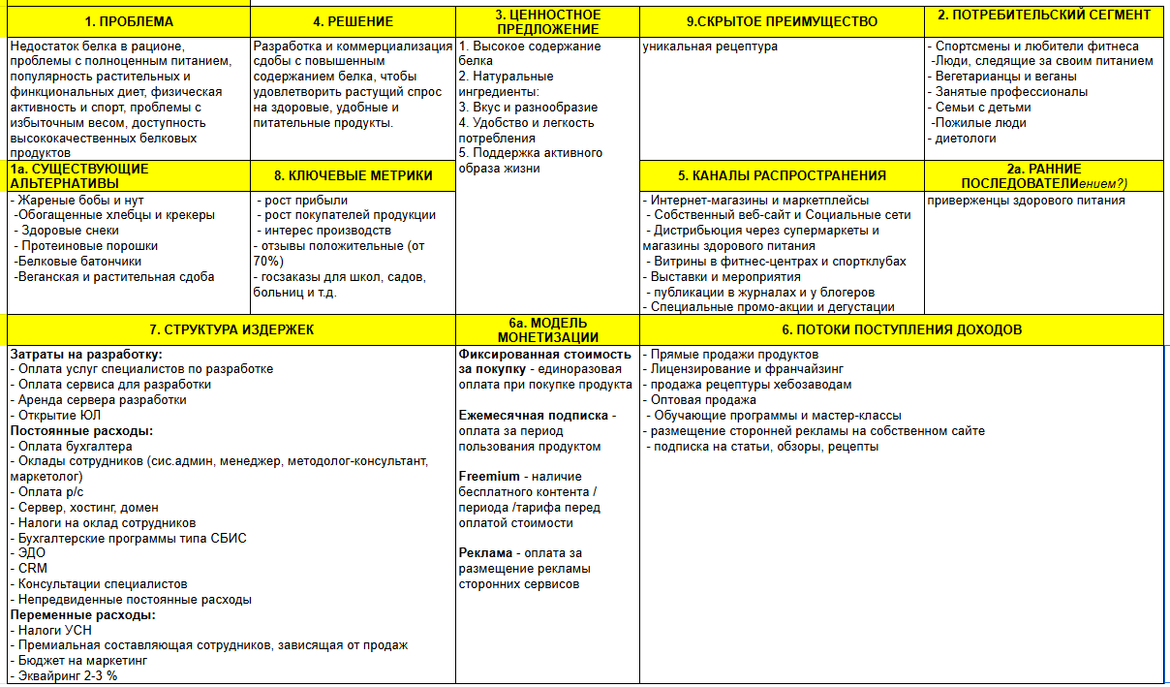
Бизнес-модель

Slide 20
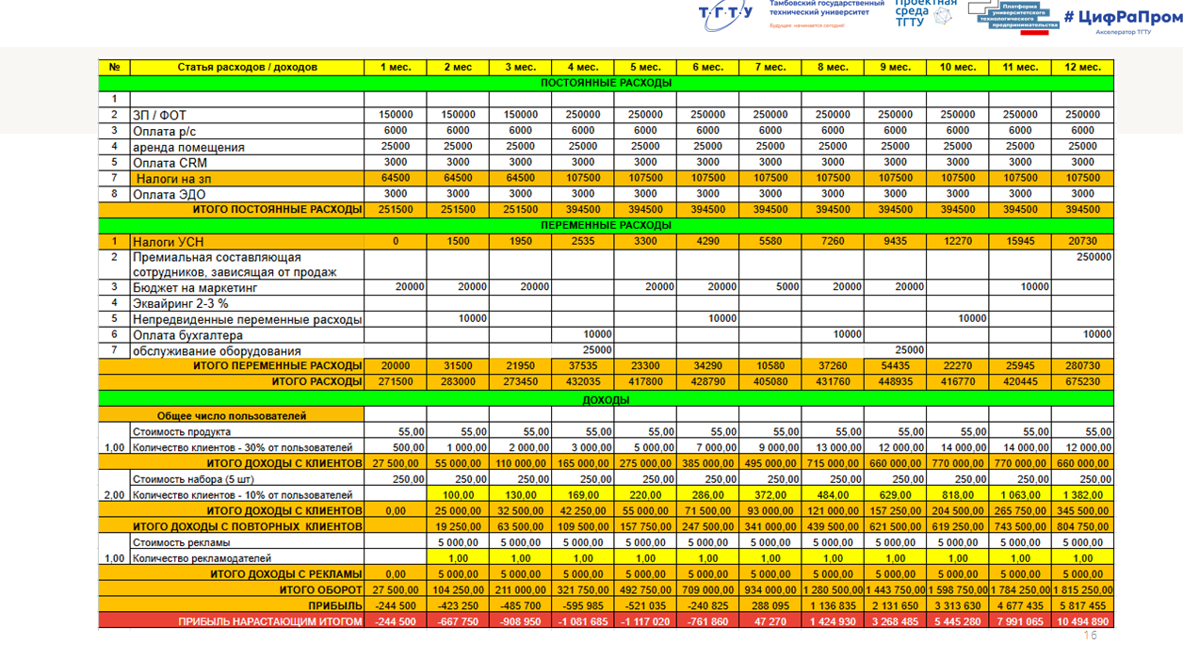
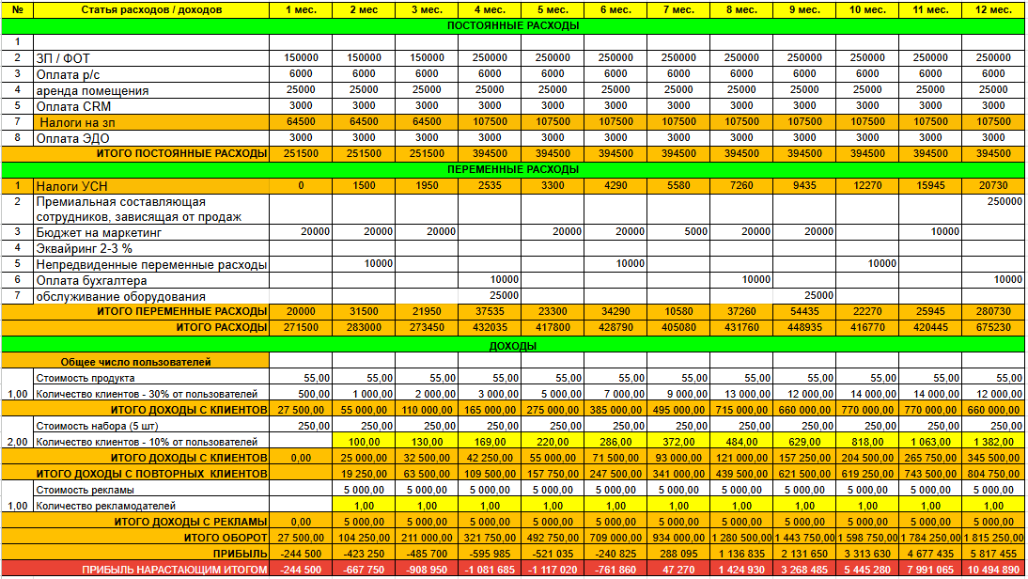
Себестоимость разработки продукта: 500 руб.
Точка окупаемости продукта: 7 мес.
Потенциальная прибыль за 12 мес. - 10,4 млн. руб.
Notes:
сделать самые первые расчеты, прикидки, пусть и “сырые”
хорошо бы знать прогноз продаж, отчет о прибылях и убытках и прогноз движения денежных средств минимум на три года. НО в презентации не должно быть углубленных таблиц, которые будет трудно читать. Можно ограничить себя диаграммами, которые показывают продажи, общее количество клиентов, общие расходы и прибыль

Slide 21

МОНЕТИЗАЦИЯ
Модель коммерциализации. Стратегии выхода ны рынок
Мы будем использовать модель прямого и косвенного сбыта, комбинируя онлайн и офлайн каналы:
Прямой сбыт: Продажа продукции через собственный интернет-магазин, возможно, с доставкой на дом. Это позволит контролировать качество обслуживания и прямо взаимодействовать с клиентами.
Косвенный сбыт: Сотрудничество с розничными сетями, специализированными магазинами здорового питания, магазинами спортивного питания, кафе и ресторанами, ориентированными на здоровое питание. Этот канал позволит расширить географию продаж и повысить узнаваемость бренда.
Наша стратегия выхода на рынок - фокусировка на целевой аудитории:
фокусировка на целевой аудитории, интересующейся функциональным питанием и здоровым образом жизни (люди, занимающиеся спортом, вегетарианцы, люди с особыми диетологическими потребностями).
использование таргетированной рекламы в социальных сетях и других онлайн-каналах.
сотрудничество с инфлюенсерами и блоггерами, продвигающими здоровый образ жизни.
Notes:
предположения о монетизации и бизнес-модели

Slide 22

МОНЕТИЗАЦИЯ
Модель коммерциализации. Стратегии выхода ны рынок
Мы будем использовать модель прямого и косвенного сбыта, комбинируя онлайн и офлайн каналы:
Прямой сбыт: Продажа продукции через собственный интернет-магазин, возможно, с доставкой на дом. Это позволит контролировать качество обслуживания и прямо взаимодействовать с клиентами.
Косвенный сбыт: Сотрудничество с розничными сетями, специализированными магазинами здорового питания, магазинами спортивного питания, кафе и ресторанами, ориентированными на здоровое питание. Этот канал позволит расширить географию продаж и повысить узнаваемость бренда.
Наша стратегия выхода на рынок - фокусировка на целевой аудитории:
фокусировка на целевой аудитории, интересующейся функциональным питанием и здоровым образом жизни (люди, занимающиеся спортом, вегетарианцы, люди с особыми диетологическими потребностями).
использование таргетированной рекламы в социальных сетях и других онлайн-каналах.
сотрудничество с инфлюенсерами и блоггерами, продвигающими здоровый образ жизни.
Notes:
предположения о монетизации и бизнес-модели

Slide 23
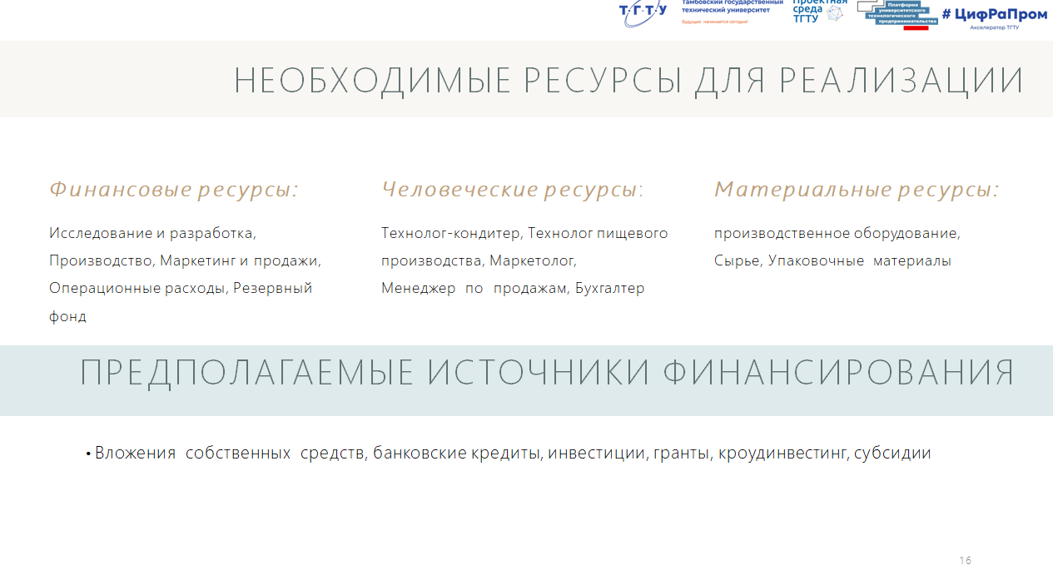
Необходимые ресурсы для реализации Предполагаемые источники финансирования
Финансовые ресурсы:
Исследование и разработка, Производство, Маркетинг и продажи, Операционные расходы, Резервный фонд
Человеческие ресурсы:
Технолог-кондитер, Технолог пищевого производства, Маркетолог, Менеджер по продажам, Бухгалтер
Материальные ресурсы:
производственное оборудование, Сырье, Упаковочные материалы
Предполагаемые источники финансирования:
Вложения собственных средств
Банковские кредиты
Инвестиции
Гранты
Кроудинвестинг
Субсидии

Slide 24
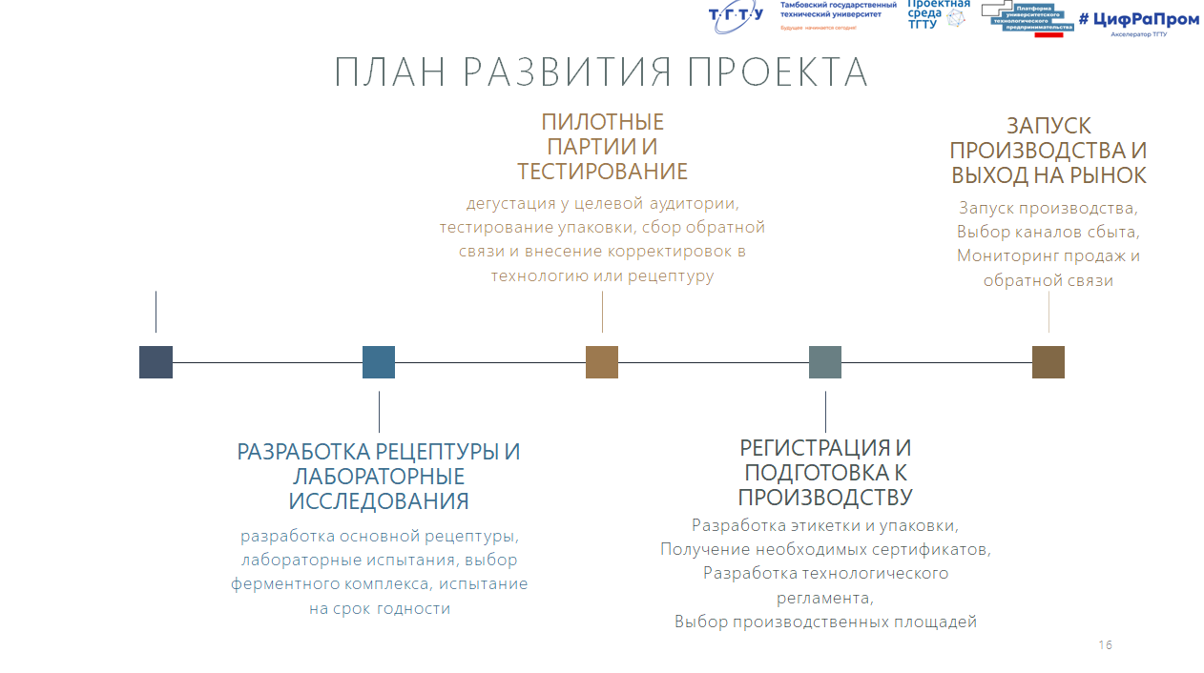

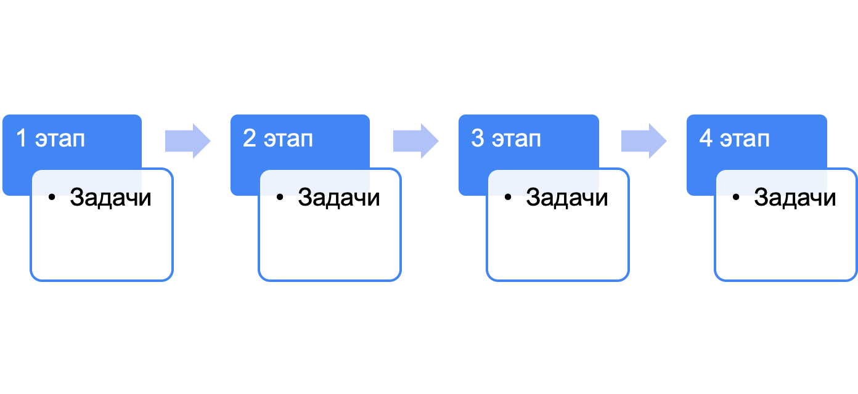
план развития проекта
для второго этапа
для итоговой презентации

Slide 25


Команда проекта
ФОТО участника
ФОТО участника
ФОТО участника
ФИО участника
ФИО участника
ФИО участника
Роль/должность в команде
Роль/должность в команде
Роль/должность в команде
ФОТО участника
ФОТО участника
ФОТО участника
ФИО участника
ФИО участника
ФИО участника
Роль/должность в команде
Роль/должность в команде
Роль/должность в команде
Notes:
Почему вы и ваша команда – подходящие люди, чтобы построить и вырастить эту компанию? Какой опыт есть у вас, которого нет у других? Выделите ключевых членов команды, их успехи в других компаниях и ключевые знания, которые они привносят.

Slide 26
Булки&Белки -
сдоба для функционального питания.
Название команды: «ЦП - 03»

